Slide 1
Gestion du patrimoine culturel
L3, UE2, Option, S1

Slide 2
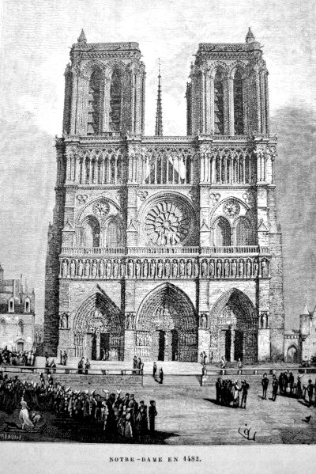
séance 9 –
La naissance d’une politique patrimoniale nationale

Slide 3
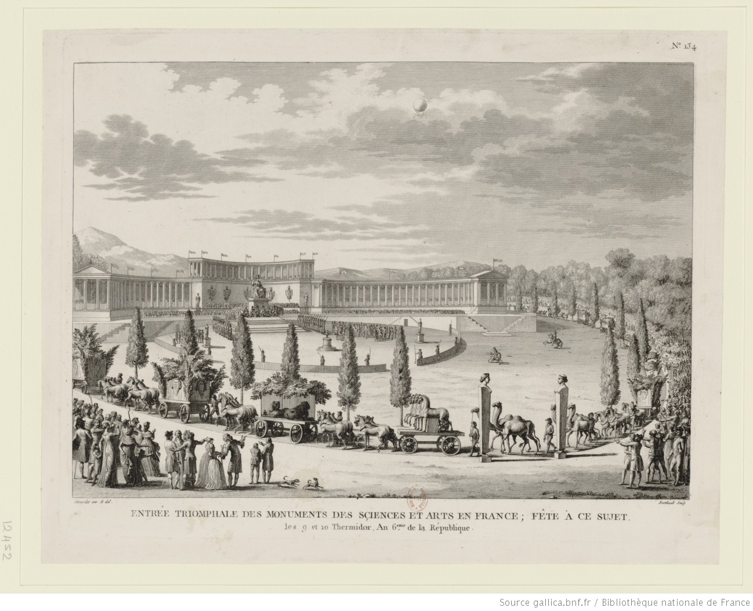
séance 9 –
La naissance d’une politique patrimoniale nationale
Restaurer les monuments
Les chantiers de Viollet-le-Duc
Jusqu’où restaurer ?

Slide 4
1. La naissance d’une politique nationale du patrimoine :
Restaurer les monuments
Patrimoine et politique

Slide 5
Vézelay
Arles Orange
St Benoit sur Loire

Slide 6
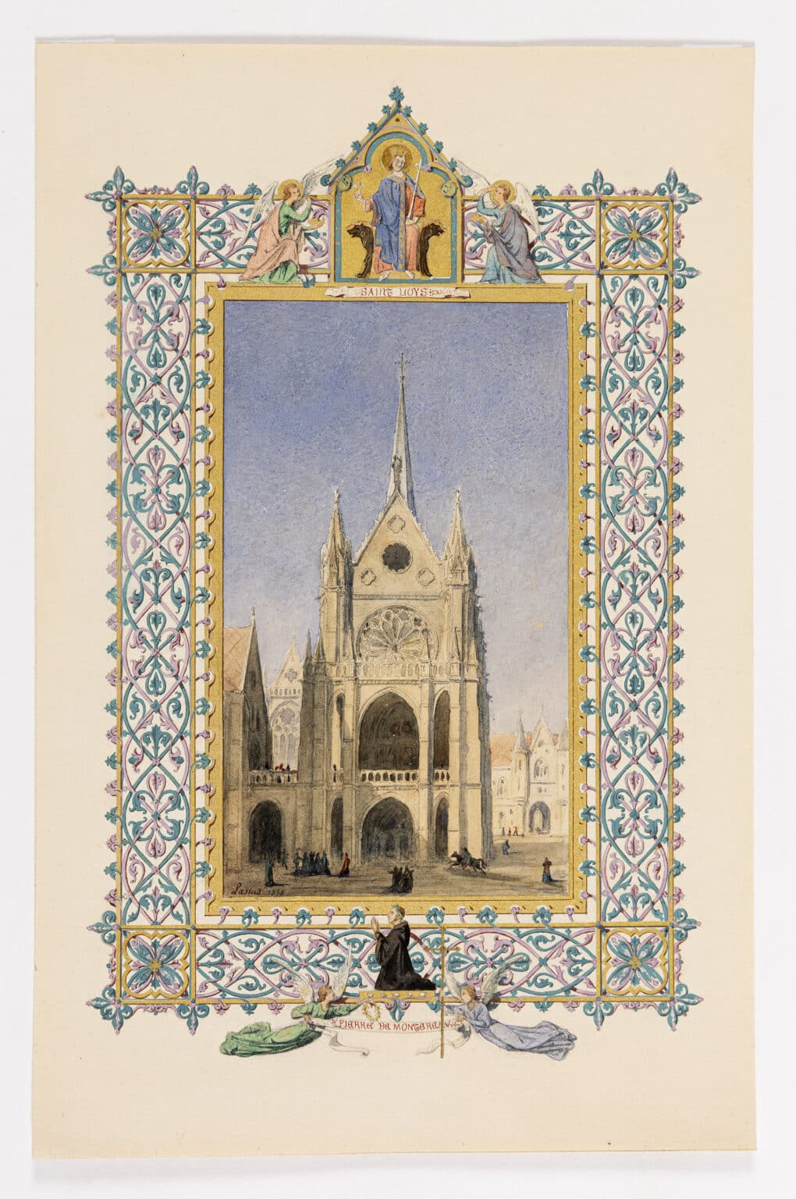
Jean-Baptiste Lassus
Félix Duban
1e flèche 1248

Slide 7
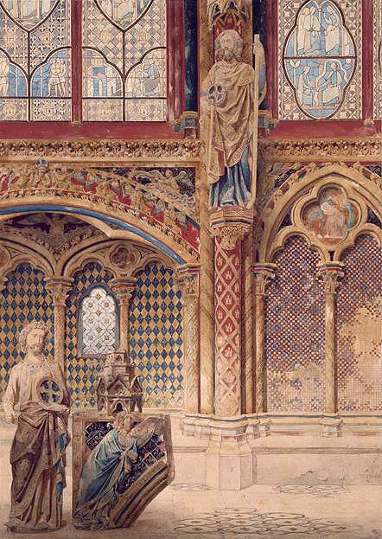
Vue intérieure de la Sainte-Chapelle par Félix Duban

Slide 8
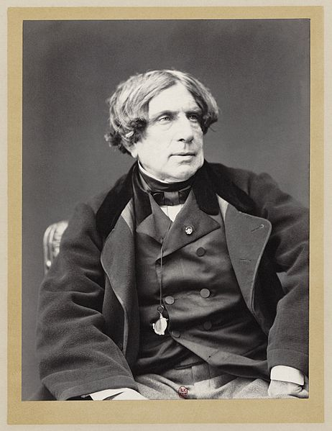
Le temps de l’éclectisme…
Félix Dubanélix Duban (1797-1870)

Slide 9
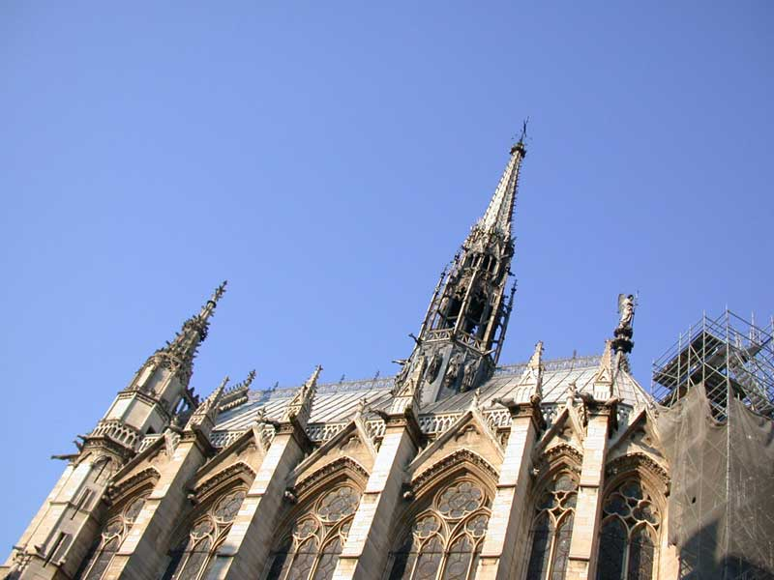
La flèche de la Sainte-Chapelle par Félix Duban
La flèche de la Sainte-Chapelle par Félix Duban

Slide 10
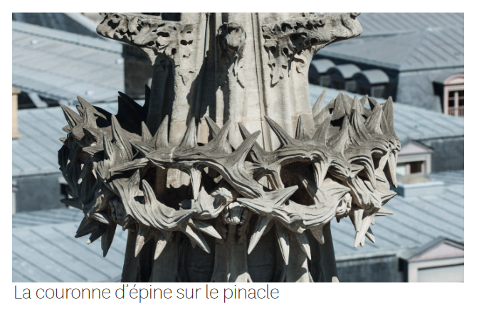

Slide 11
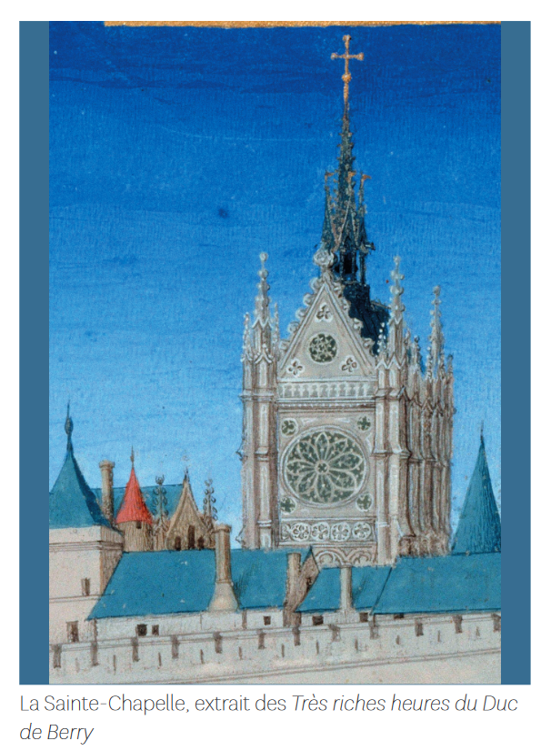

Slide 12
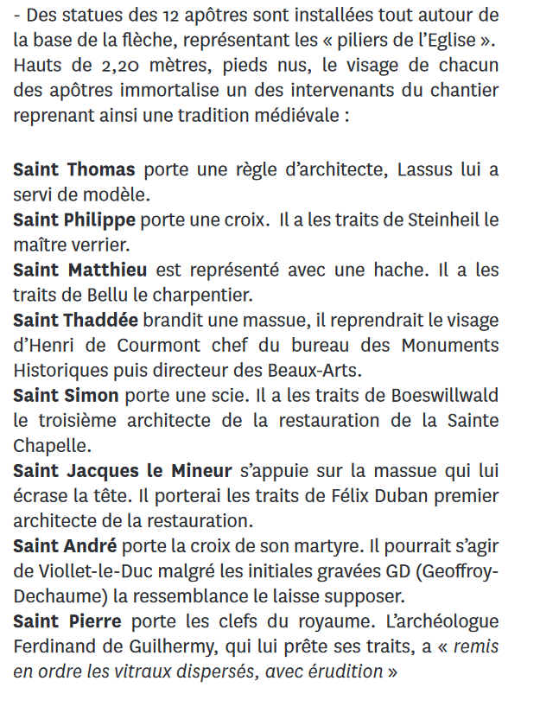
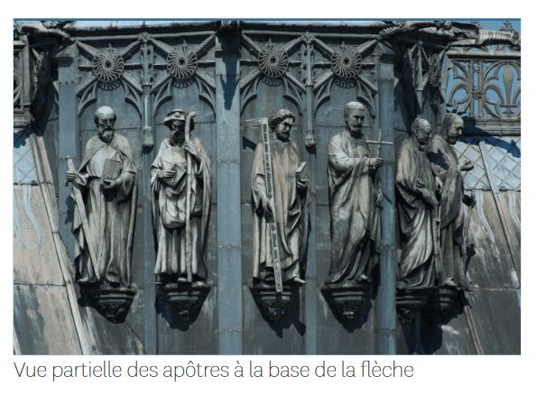

Slide 13
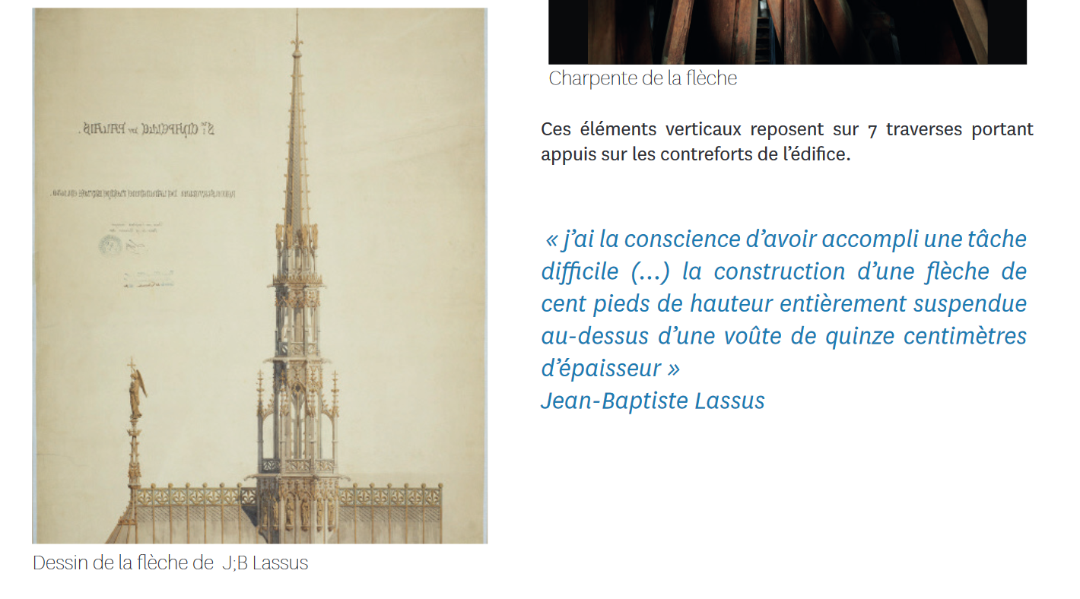

Slide 14
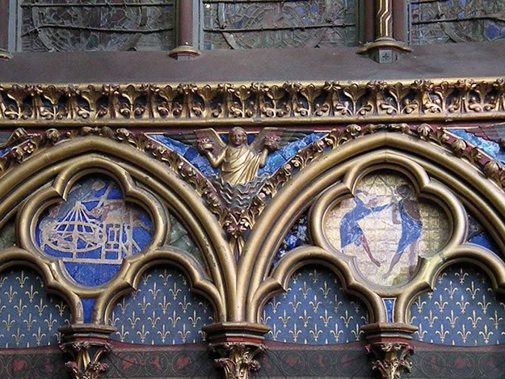

Slide 15
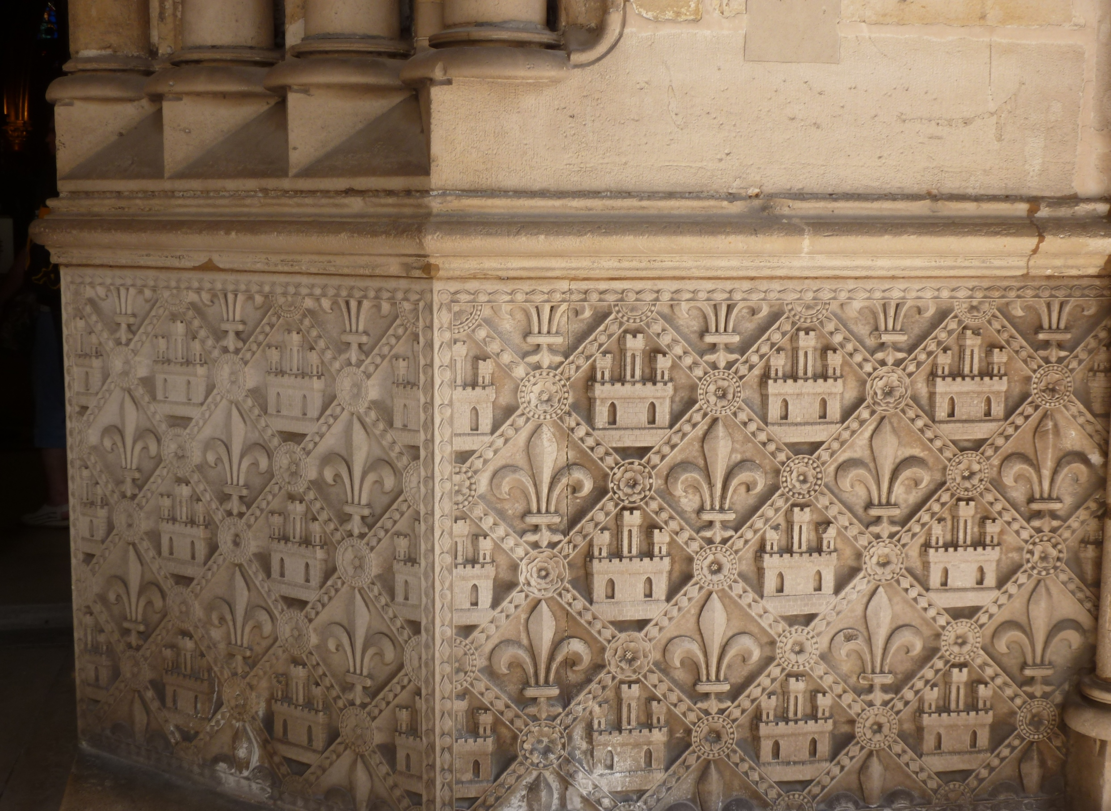

Slide 16
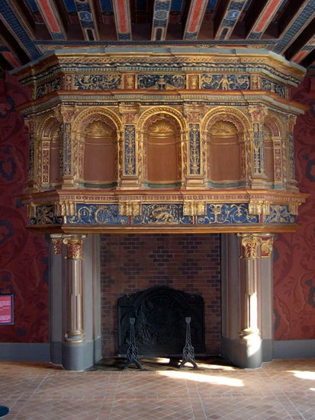
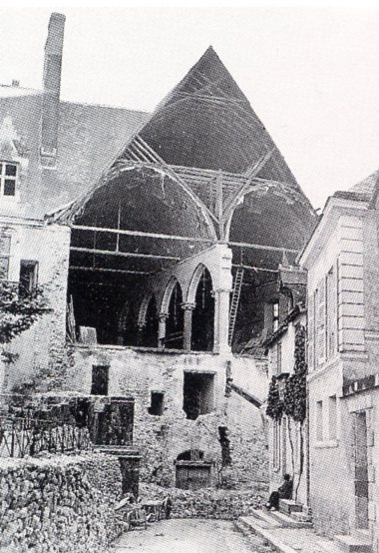
Le château de Blois

Slide 17
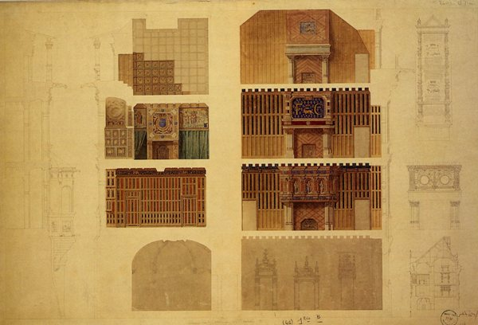

Slide 18
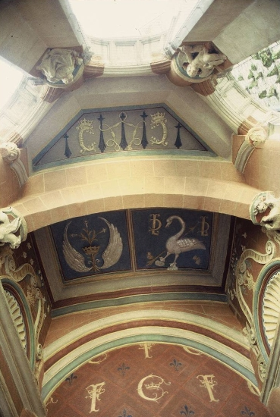
Plafond du premier étage de la tour de Château-Renault
Etat en 2004 après restauration

Slide 19
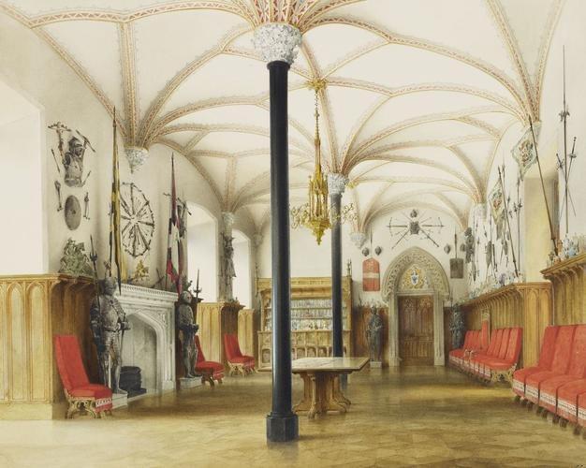
Restauration intérieure du château de Stolzenfels, par Schinkel, 1836-1842

Slide 20
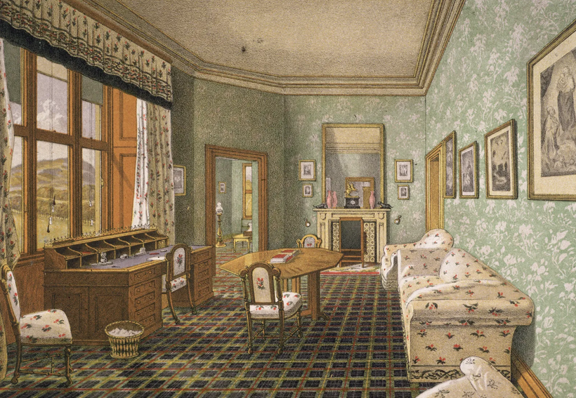
Château de Balmoral, décoré par le prince Albert

Slide 21
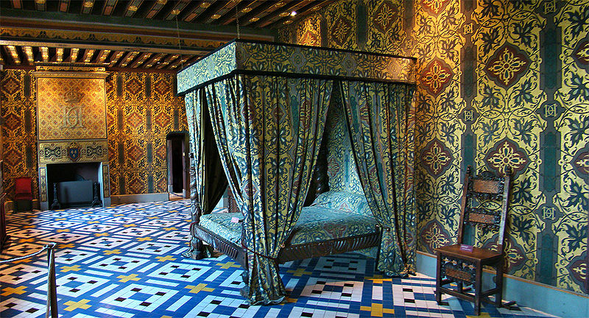
Polychromie de la chambre de la reine, Château de Blois

Slide 22
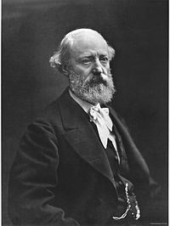
Le temps de l’historicisme
Eugène Viollet le Duc

Slide 23
Extraits du Dictionnaire raisonné de l’architecture, article « Restauration » (1854-1868)
« Chaque édifice ou chaque partie d’un édifice doivent être restaurés dans le style qui leur appartient, non-seulement comme apparence, mais comme structure. »
« L’architecte chargé d’une restauration doit connaître exactement, non-seulement les styles afférents à chaque période de l’art, mais aussi les styles appartenant à chaque école. »
« Restaurer un édifice, ce n’est pas l’entretenir, le réparer ou le refaire, c’est le rétablir dans un état complet qui peut n’avoir jamais existé à un moment donné. »
Texte intégral en ligne : https://fr.wikisource.org/wiki/Dictionnaire_raisonn%C3%A9_de_l%E2%80%99architecture_fran%C3%A7aise_du_XIe_au_XVIe_si%C3%A8cle/Restauration

Slide 24
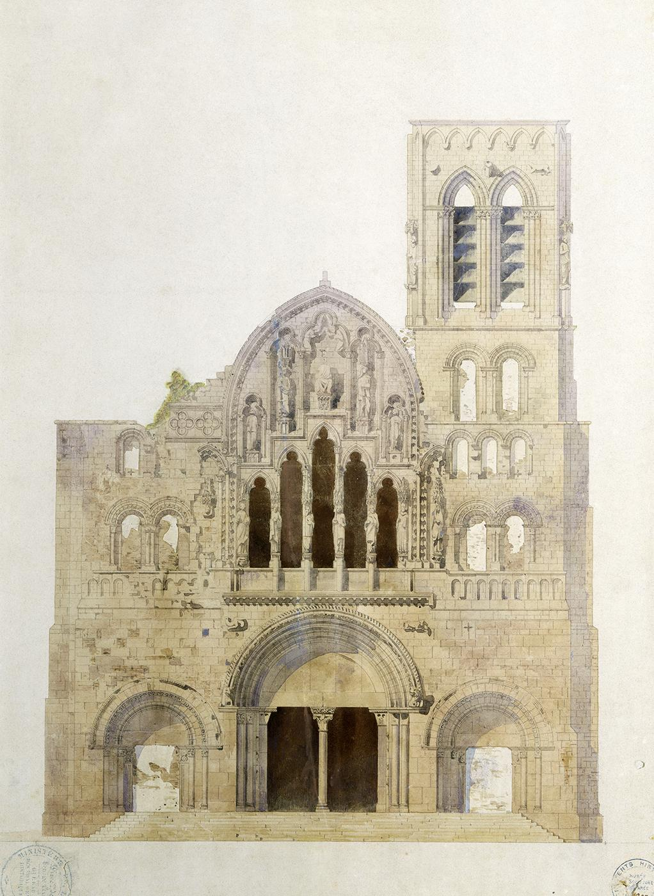
Basilique
Notre-Dame de Vézelay

Slide 25
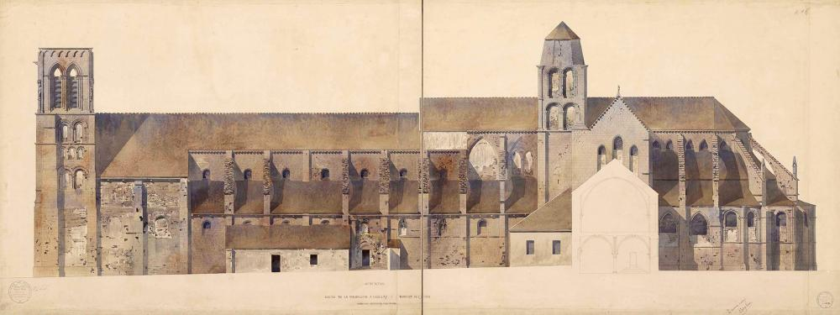

Slide 26
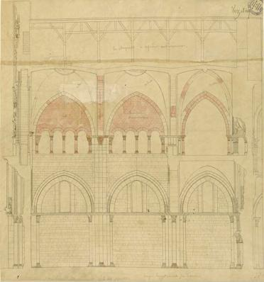

Slide 27
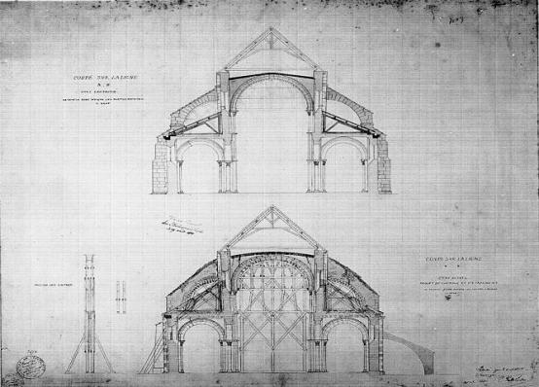

Slide 28
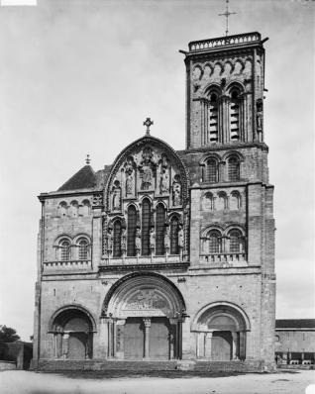

Slide 30
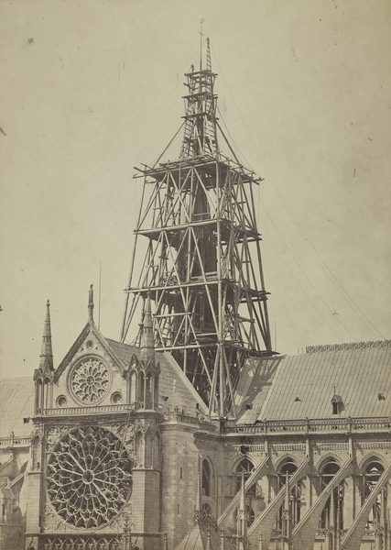
Échafaudages autour de la flèche en construction, 1859
Bisson frères (actifs entre 1852 et 1863)
40 x 28,5 cm
MAP - Fonds CMH 0084/075

Slide 31
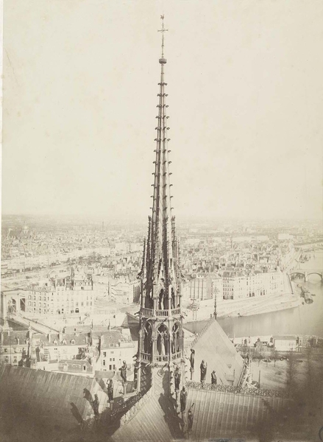
La flèche vue depuis les tours de la cathédrale, 1861
Charles Bossu dit Charles Marville (1813-1879)
^{50,2 x 36,6 cm}
MAP - Inv. PH102324/fonds MMF 0084/075
© Médiathèque de l'architecture et du patrimoine / ministère de la Culture

Slide 32
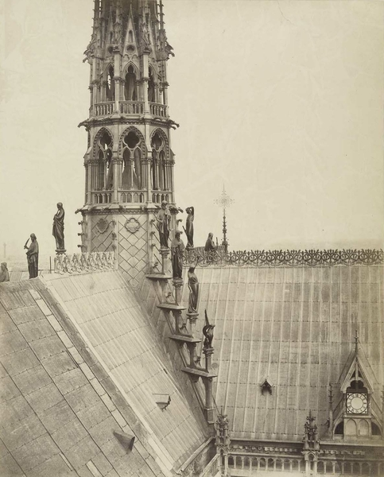
La souche de la flèche et les statues, 1861
Charles Bossu dit Charles Marville (1813-1879)
^{48,6 x 39,3 cm}
MAP - Inv. PH099376/fonds CMH 0084/075
© Médiathèque de l'architecture et du patrimoine / ministère de la Culture

Slide 33
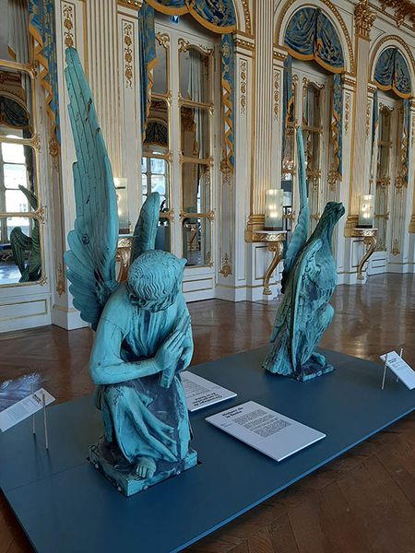
Statue de l’ange de saint Matthieu et Statue de l’aigle de saint Jean
Monduit d’après le dessin d’Adolphe-Victor Geoffroy-Dechaume
^{Cuivre repoussé}
Hauteur maximum : 2,10 m ; largeur maximum : 0,60 m ; base : 0,40 x 0,40 m ; largeur au niveau des ailes : 0,90 m ; poids : environ 75 kg
Hauteur maximum : 2 m ; largeur et profondeur : 0,80 x 0,80 m ; poids : environ 75 kg
Déposées le 11 avril 2019 de la cathédrale Notre-Dame de Paris

Slide 34
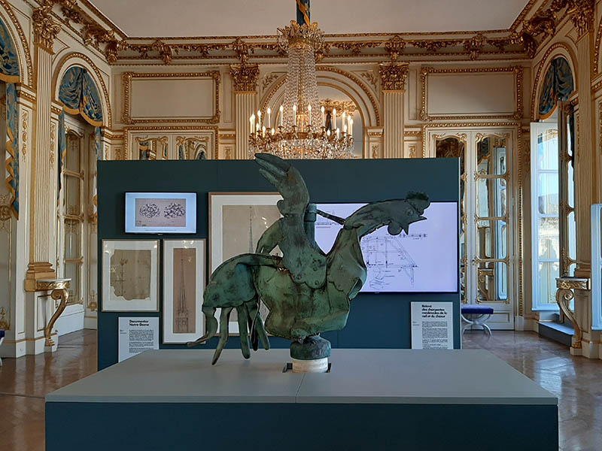

Slide 35
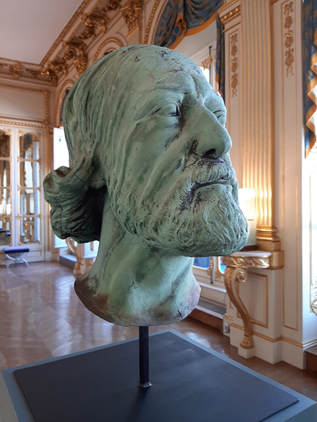
Tête de l’architecte Viollet-le-Duc représenté en saint Thomas
Monduit d’après le dessin d’Adolphe-Victor Geoffroy-Dechaume
^{Cuivre repoussé}
Hauteur maximum : 56 cm ; largeur maximum : 45 cm ; poids : environ 2 kg
Déposée le 11 avril 2019 de la cathédrale Notre-Dame de Paris

Slide 36
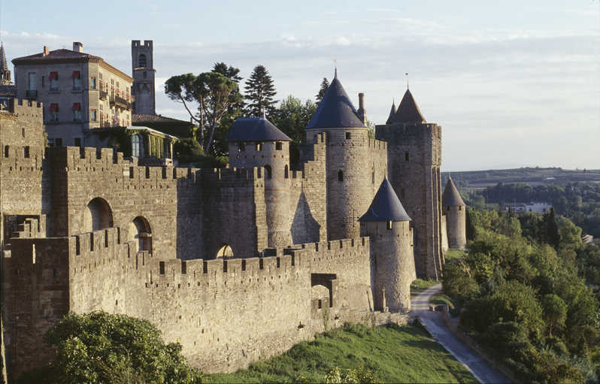

Slide 37
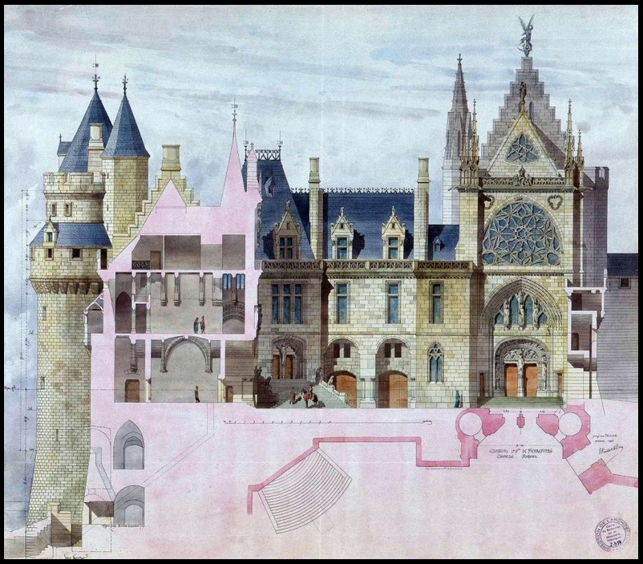

Slide 38
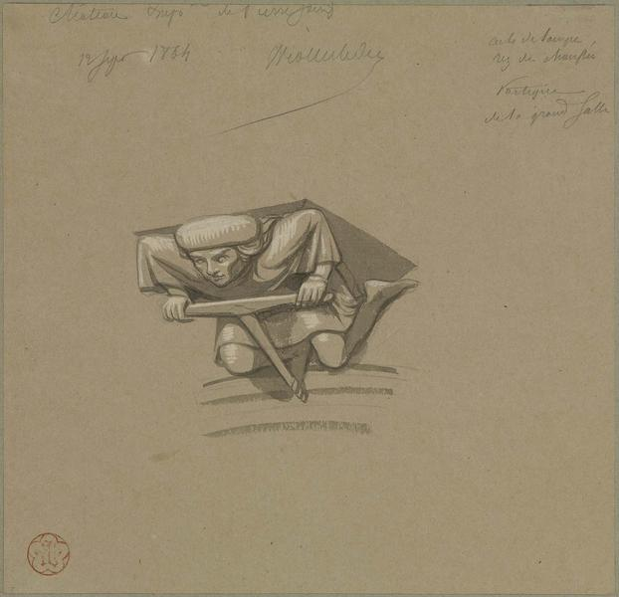

Slide 39
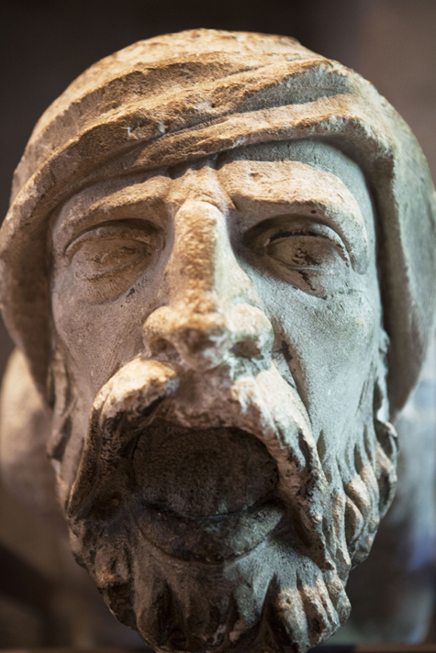
Gargouille imaginée par Viollet-le-Duc

Slide 40
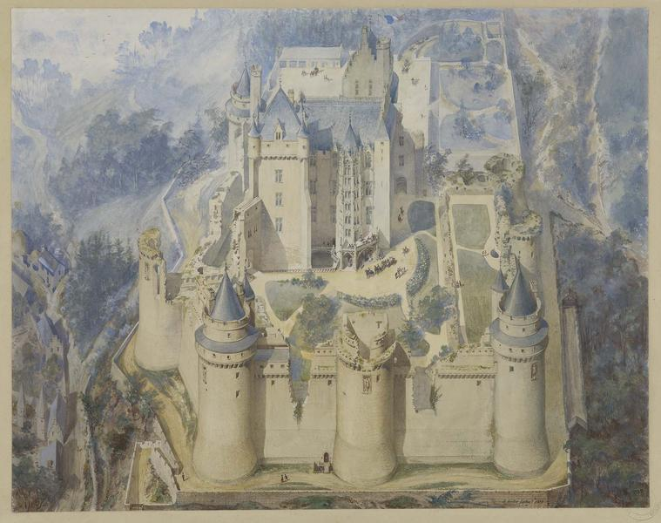

Slide 41
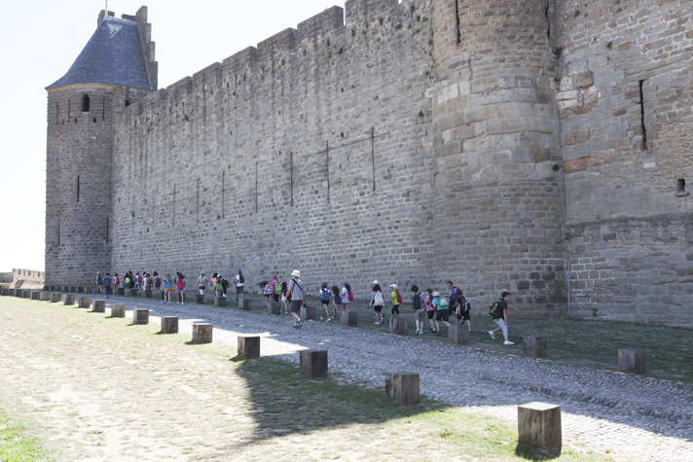

Slide 42
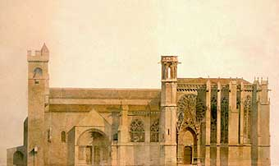
Projet de restauration de l'église Saint-Nazaire, élévation de la façade nord. Viollet-le-Duc, plume, lavis, aquarelle, 1844.

Slide 43
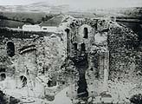
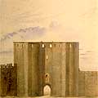
Porte Saint Nazaire avant restauration
Porte Narbonnaise, état avant restauration

Slide 44
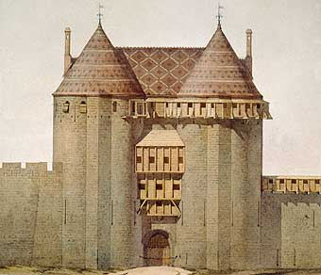
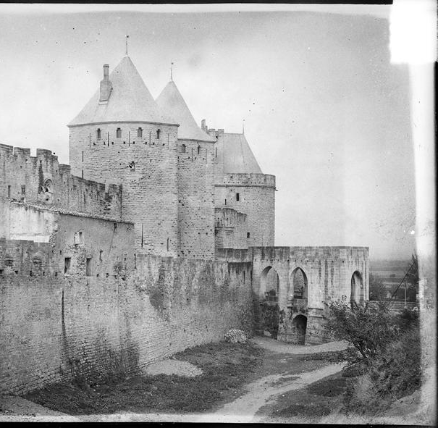
La porte Narbonnaise, élévation ouest, restitution.
La porte Narbonnaise, état restauré.

Slide 45
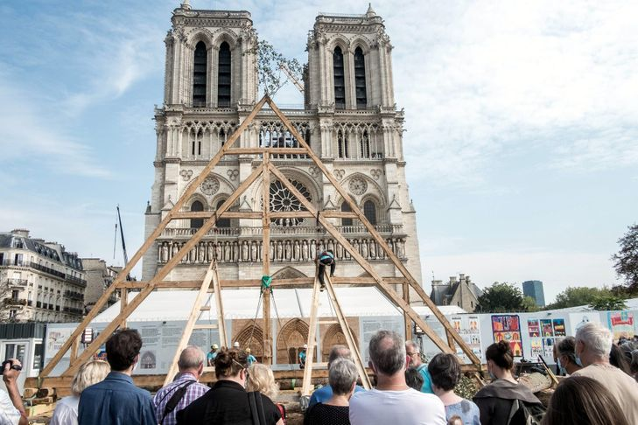
3. Débat : Jusqu’où restaurer ? Faut-il « dé-restaurer » ?
ND de Paris, été 2020

Slide 46
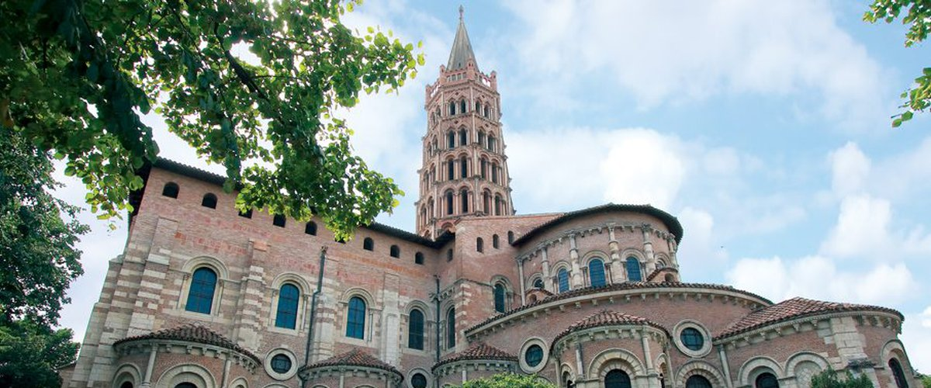
Saint-Sernin, Toulouse
Marcel Durliat

Slide 47
Commission supérieure des monuments historiques
Stymp Popper
Yves Boiret

